Slide 1




Istituto Statale Istruzione Superiore De Medici
Classe: Classi 4A e 4B
Servizi per l’Enogastronomia ed Ospitalità Alberghiera
Ente attuatore
Progetto finanziato da LIFE 2020 Call for Proposals from NGOs on the European Green Deal (NGO4GD)

Slide 2
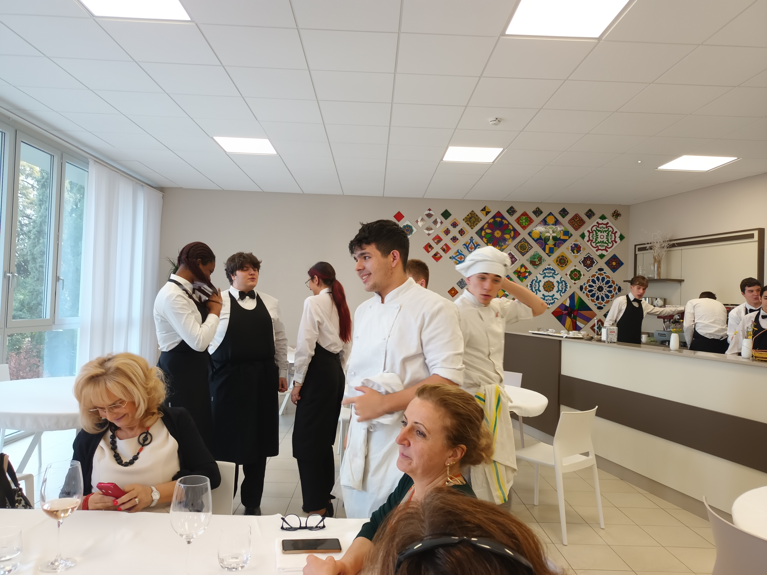

Slide 3
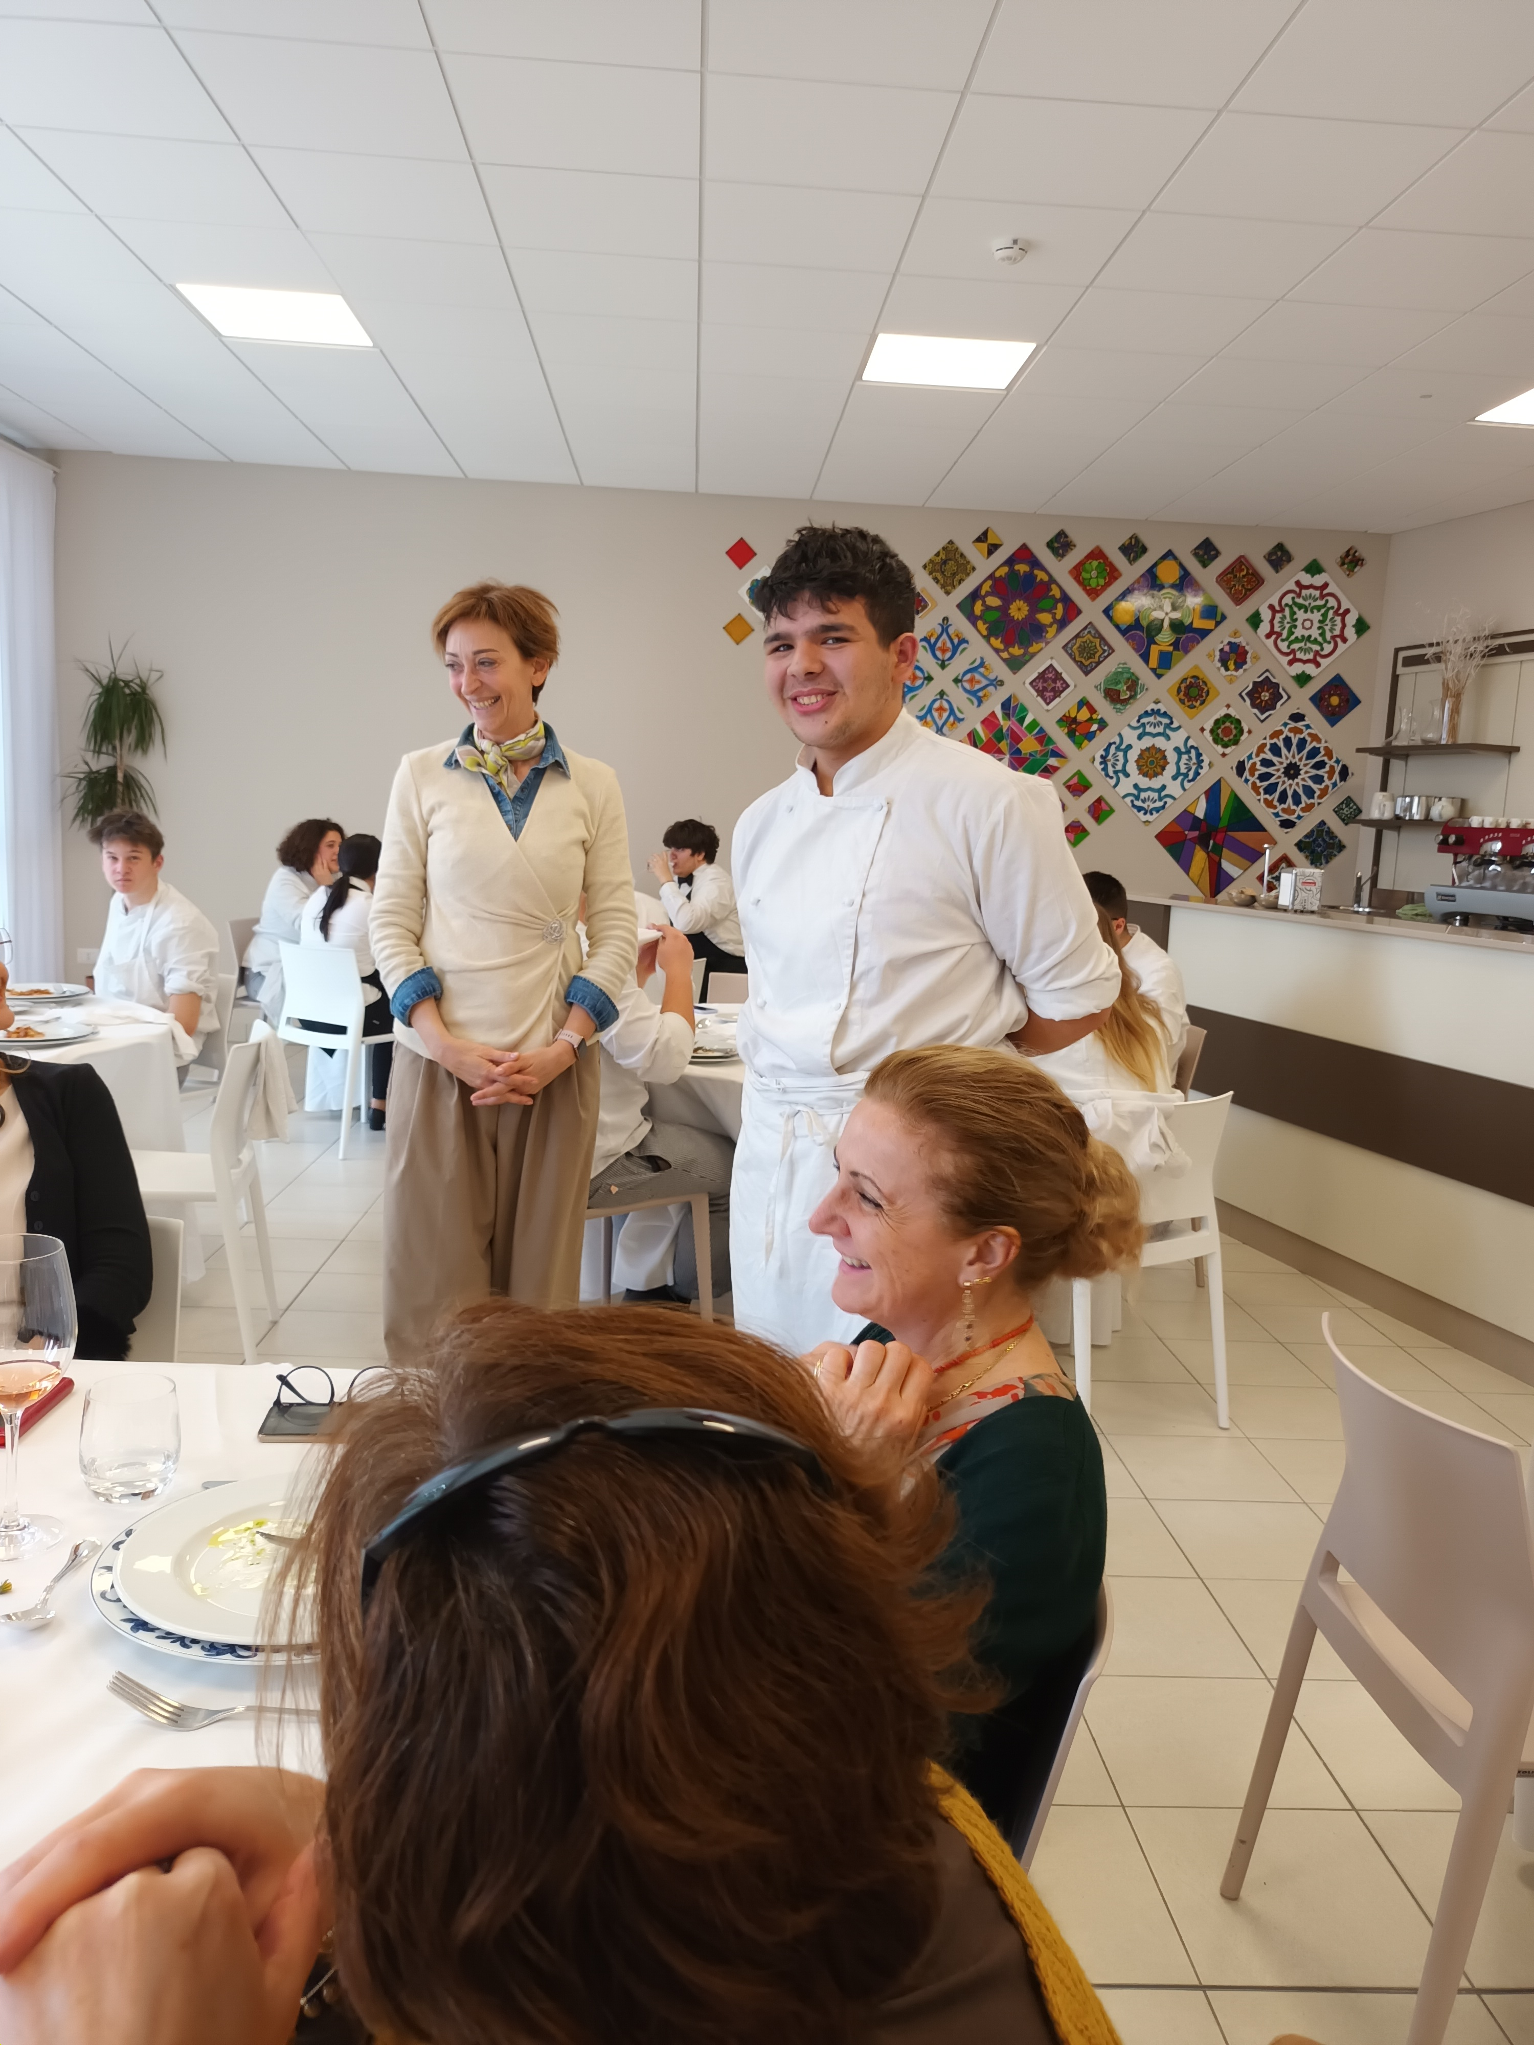
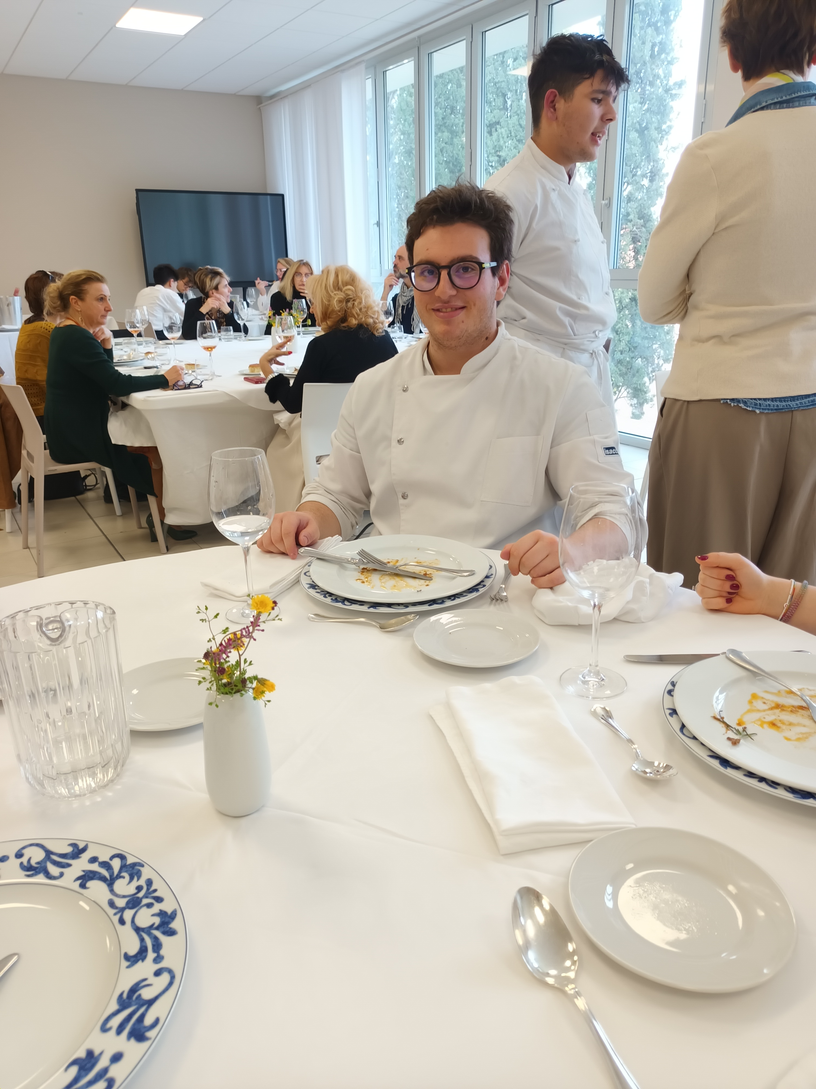

Slide 4
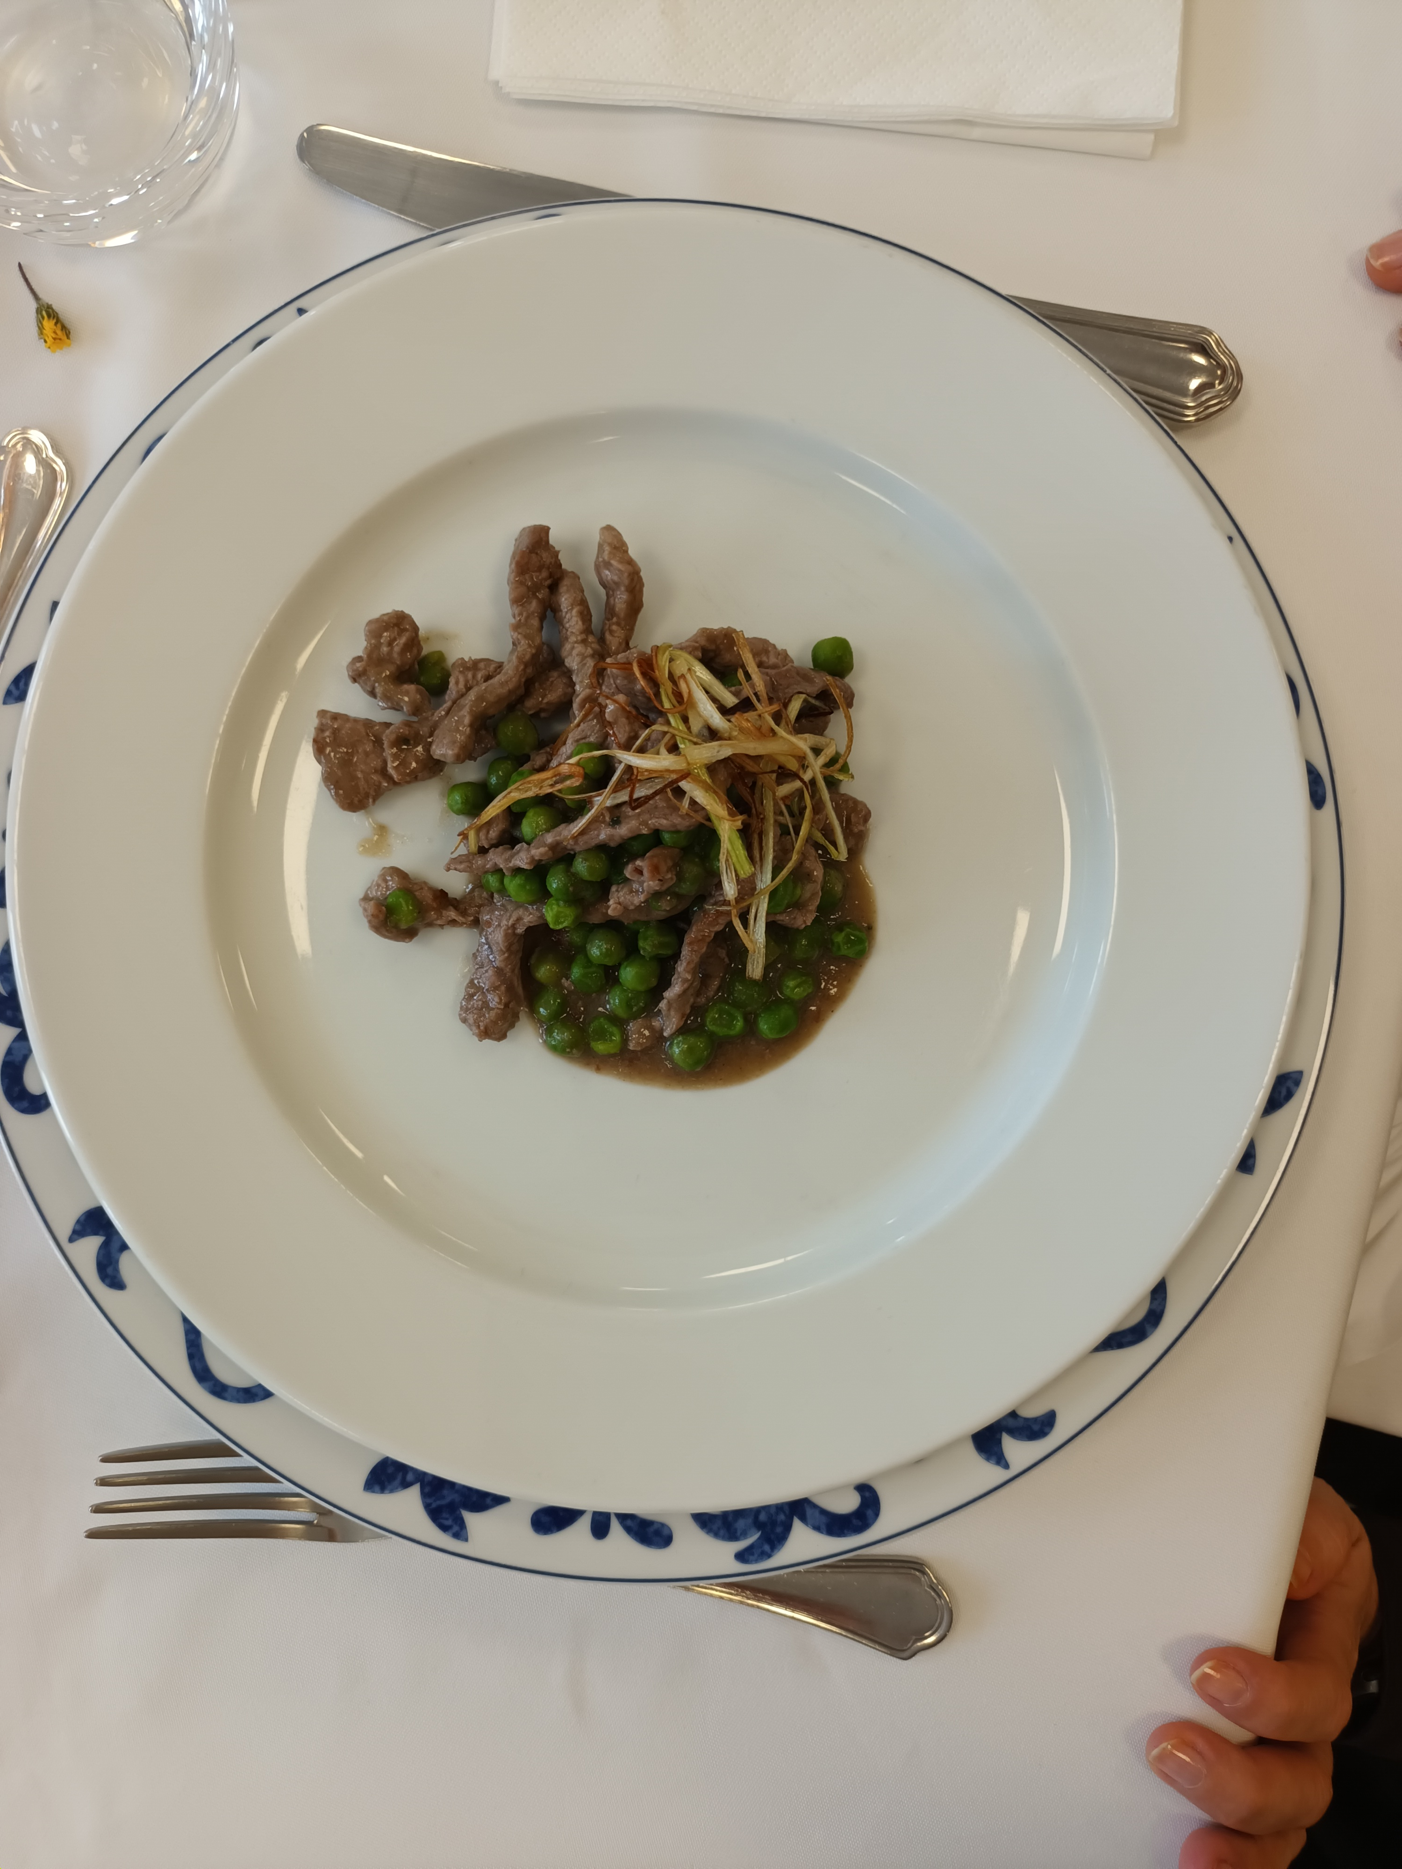
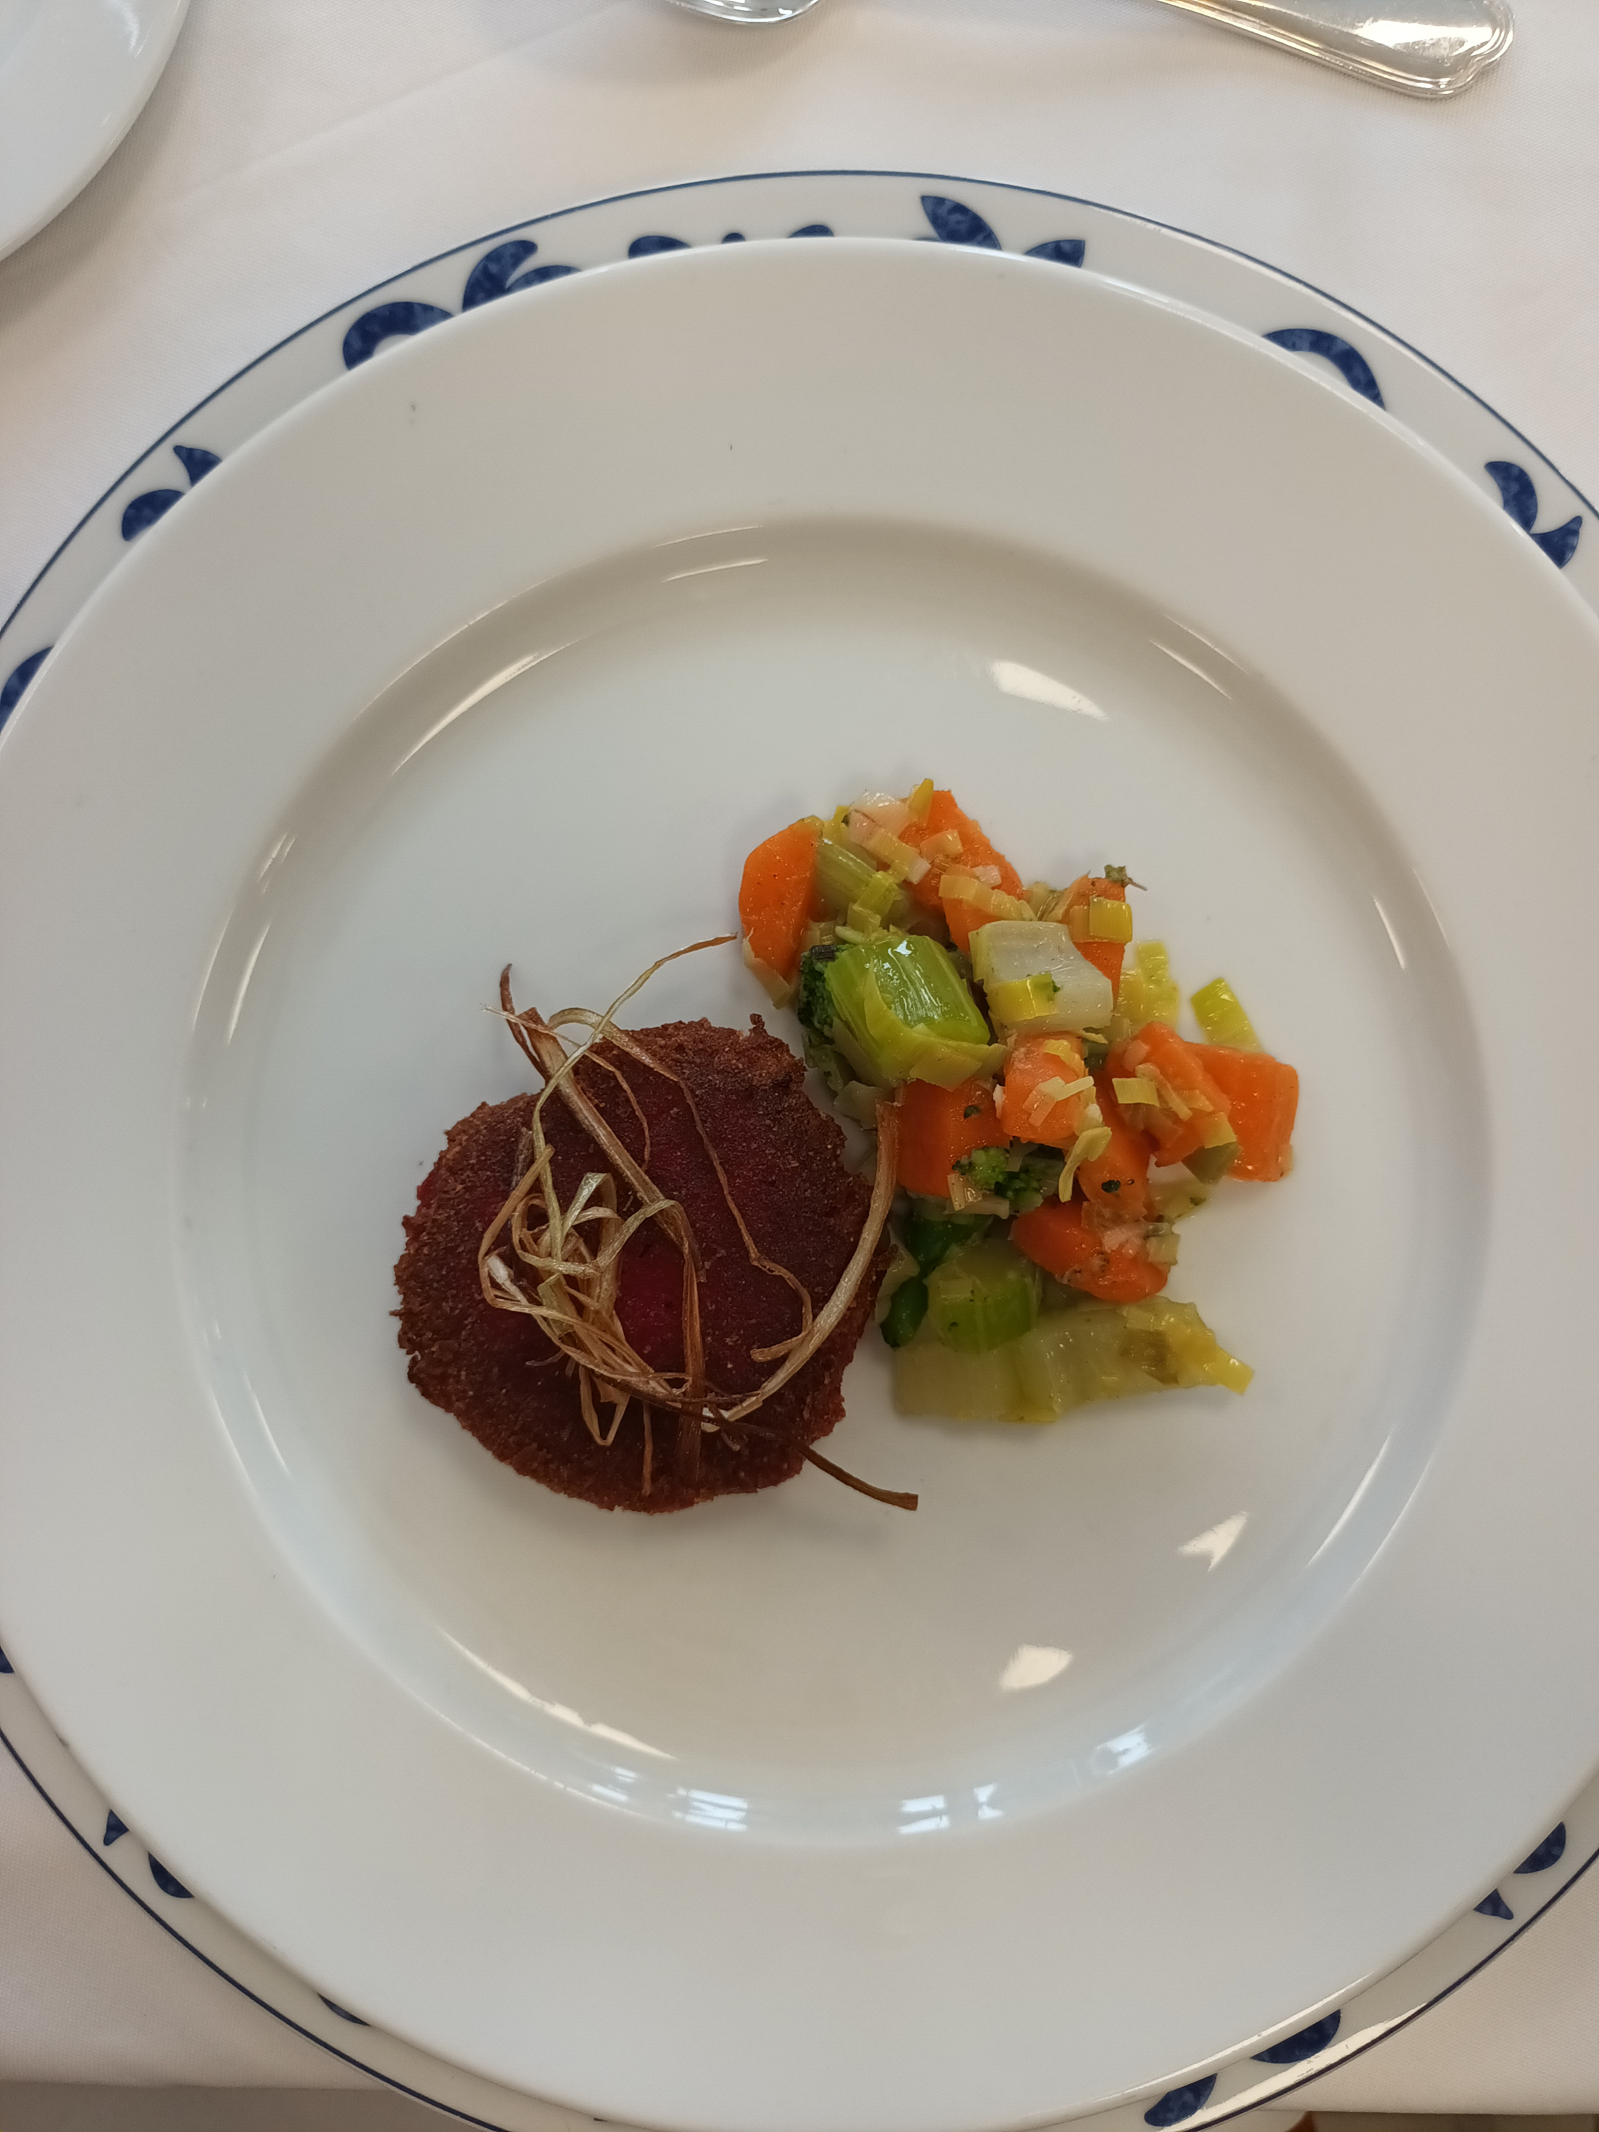

Slide 5
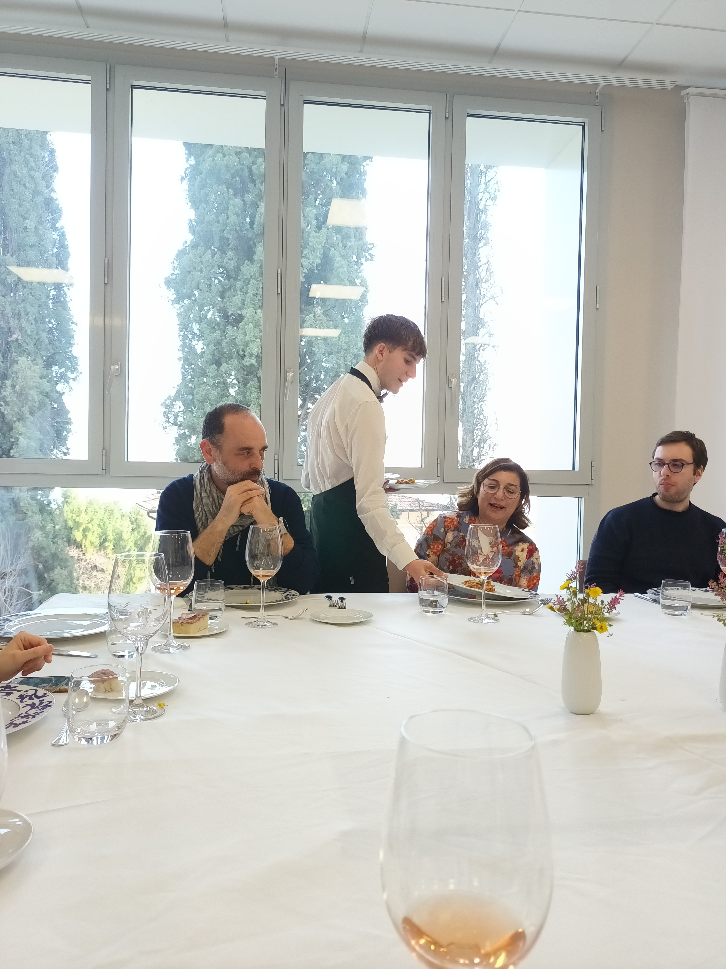
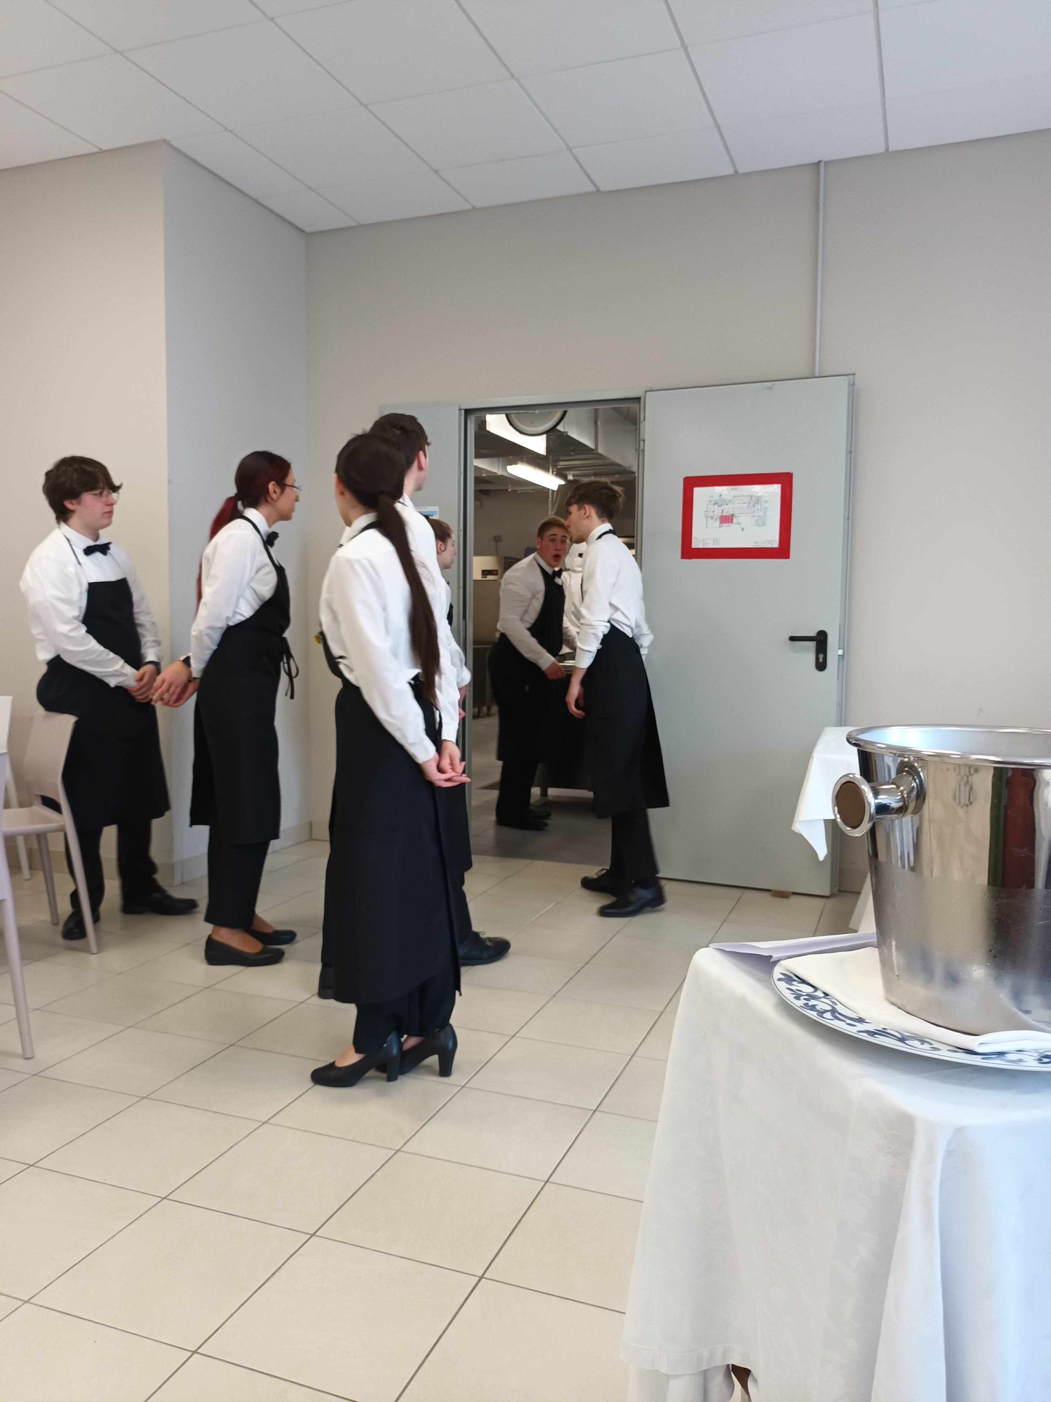

Slide 6
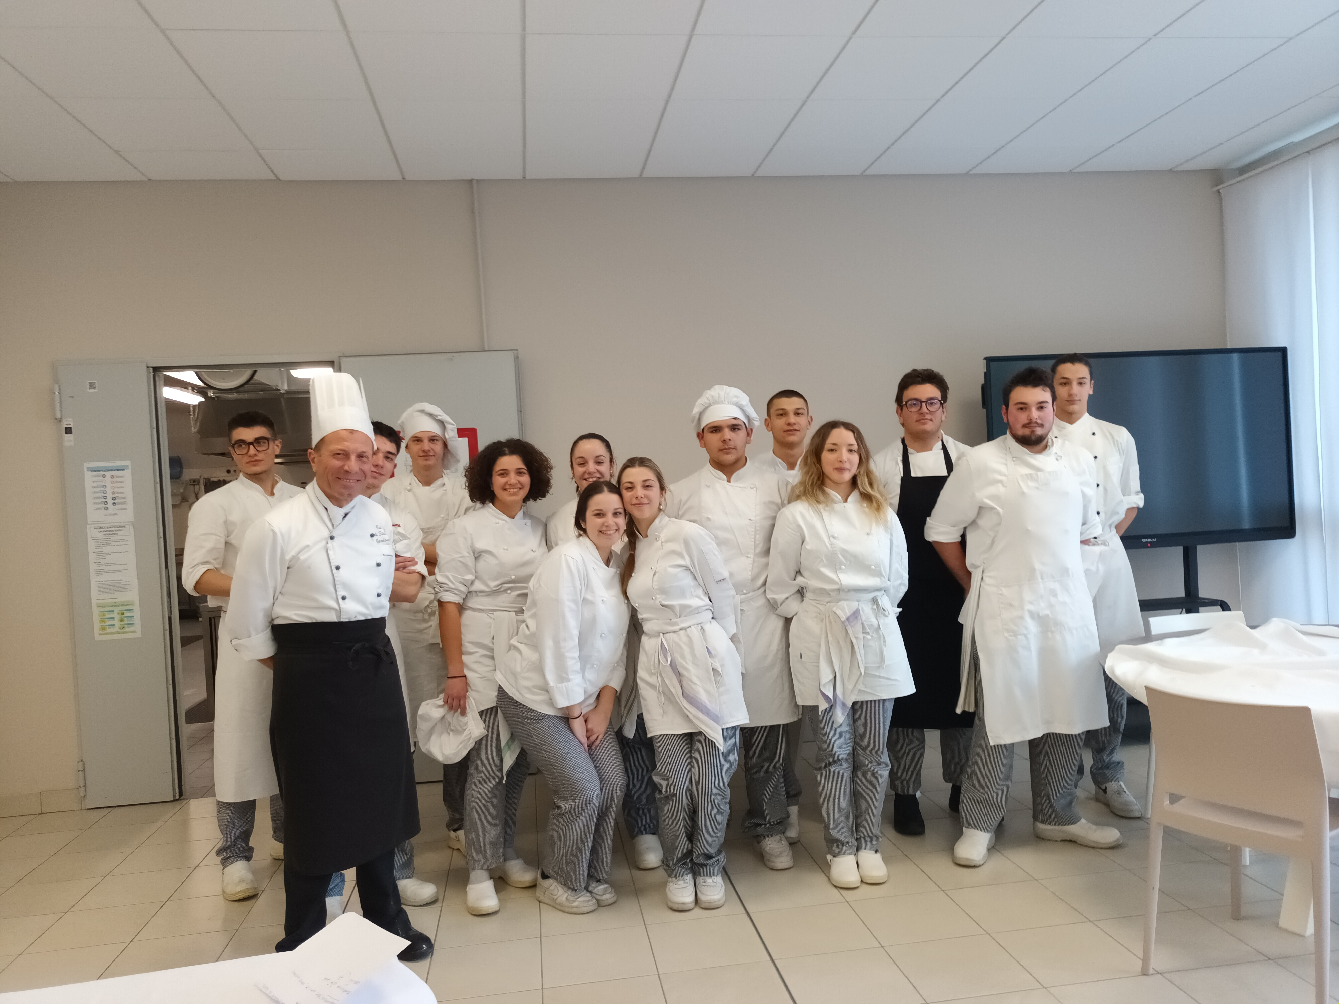
Progetto finanziato da LIFE 2020 Call for Proposals from NGOs on the European Green Deal (NGO4GD)

Slide 7
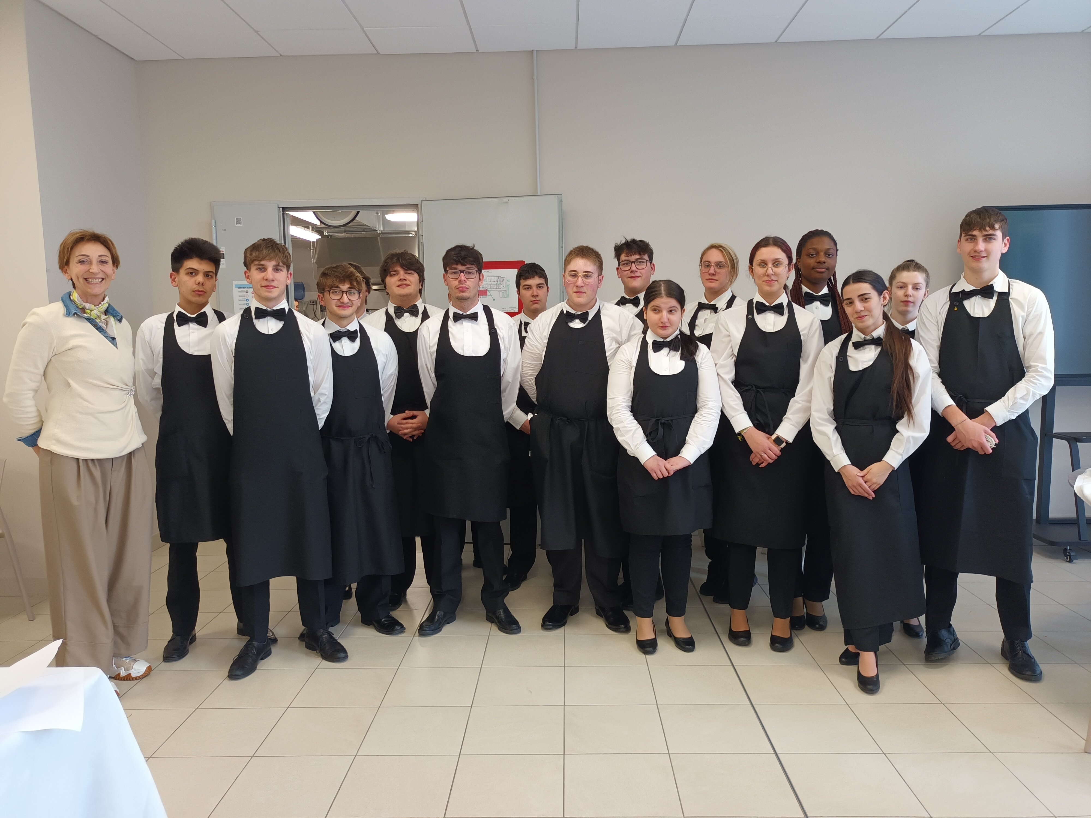
Progetto finanziato da LIFE 2020 Call for Proposals from NGOs on the European Green Deal (NGO4GD)

